Slide 1

2021년 1학기
알고리즘 실습 과제 #9
소속:
컴퓨터학부 글로벌소프트웨어융합전공
학번:
2019117662
이름:
박수환

Slide 2
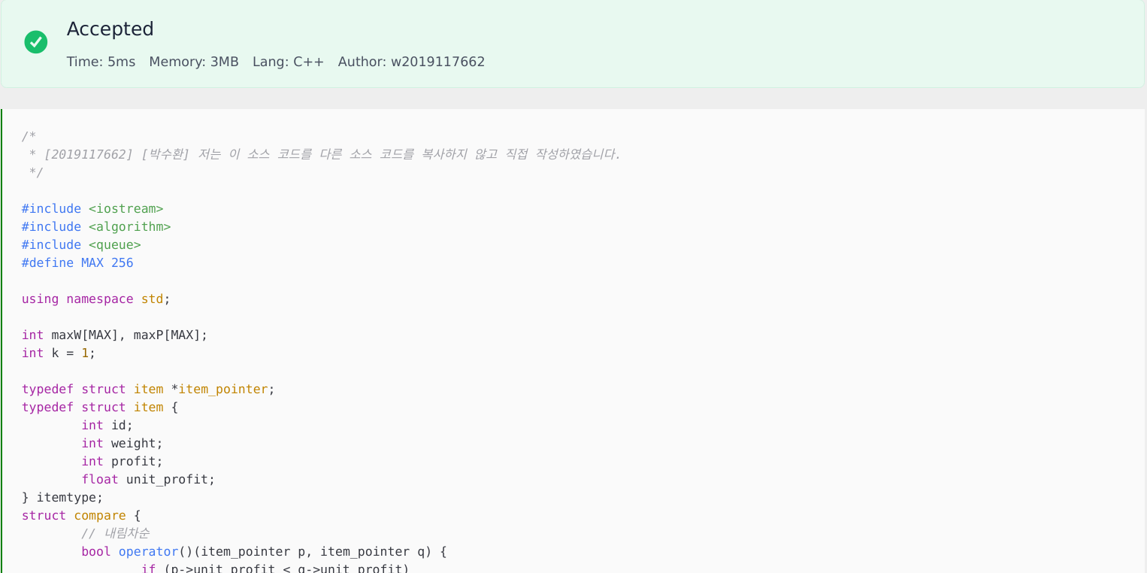
알고리즘 실습 과제
문제 #HW.9.1 분할가능한 배낭문제와 탐욕법

Slide 3
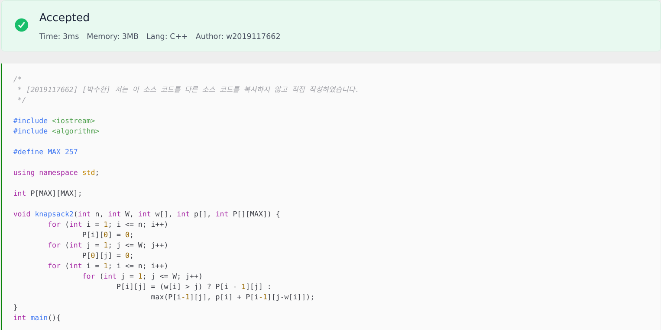
알고리즘 실습 과제
문제 #HW.9.2 0-1 배낭문제와 동적계획법

Slide 4
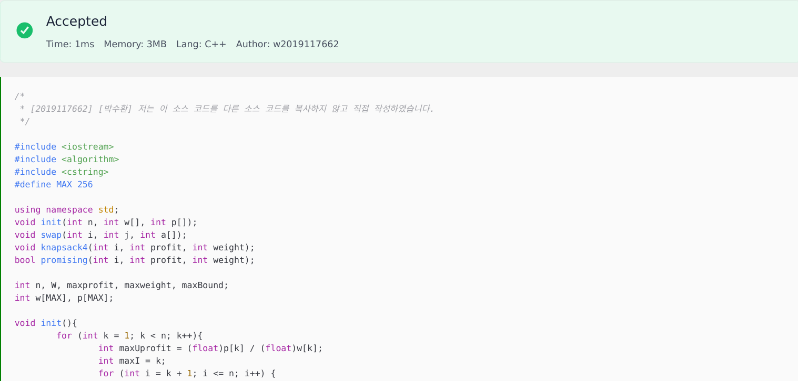
알고리즘 실습 과제
문제 #HW.9.3 0-1 배낭문제와 백트래킹

